Slide 1
AI实战落地·提高组织效能
部门AI应用实战成果汇报
技术中台部
2026年3月19日

Slide 2
核心成果概述
本次AI应用的核心场景
深度结合AI进行Flutter 跨平台移动应用开发技术实践
解决了什么业务问题
1.传统手动开发周期长，当前uniapp技术栈迁移成本高，学习曲线陡峭。
2.涉及原生模块，如（自定义扫码、自定义手机轮廓拍摄）当前技术栈难以实现；
3.当前uniapp APP 性能差，复杂功能页一些顽固bug难以解决。Bug监控平台不完善等
使用的AI工具/方法
1.使用Cursor、Claude Code（架构设计、代码生成、问题排查） 2.使用 flutter 官方skills 辅助AI开发。

Slide 3
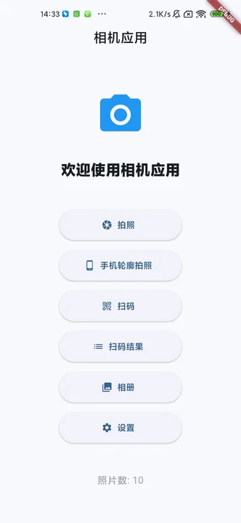
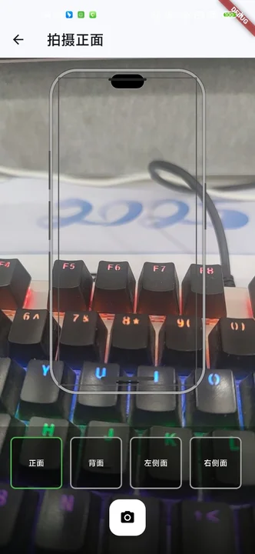
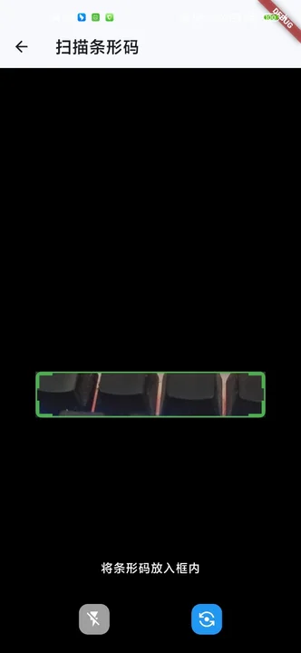
具体做了什么
1. 应用场景
使用AI开发了相机应用：包含普通拍照、手机多角度轮廓拍照、条形码扫描，以及原生混合应用架构。大幅提高app渲染性能。
2. 实施步骤
需求拆分 → AI 生成项目结构与 Provider 设计 → 逐模块实现（相机、扫描）→ 联调与优化
3. 参与人员
未央

Slide 4
量化成果数据
效率提升
时间节省
成本降低
300%以上
4-5天
30%
[具体数值]
小时/月
[具体数值]

Slide 5
下一步计划
新场景探索
1.使用AI将UI 设计稿转 Flutter 代码
2.使用AI完成app单元测试，自动化构建，上传，发布应用市场
预期目标
1.提升测试覆盖率、缩短 UI 开发周期
2.当前 APP 按功能模块快速迁移，重构
时间计划
2026年Q2

